Slide 1
Departamento de ciencias de la computación
CARRERA DE INGENIERÍA EN SISTEMAS E INFORMÁTICA
TEMA:
ANÁLISIS, DISEÑO, CONSTRUCCIÓN E IMPLEMENTACIÓN DE UN SISTEMA ORIENTADO A LA WEB, PARA LA ADMINISTRACIÓN DE LA CAJA DE AHORRO Y CRÉDITO SOLIDARIA “BALCÓN DEL VALLE”
DIRECTOR: ING. ÑACATO CAIZA, GERMÁN
CODIRECTOR: ING. DUEÑAS MORA, FREDDY
INFORMANTE: ING. GALARRAGA HURTADO, FERNANDO
AUTOR: COLOMA MAYORGA, MARILYN ALEJANDRA

Slide 2
AGENDA
Introducción y Antecedentes
Planteamiento del Problema
Justificación
Objetivos
Análisis y Diseño
Alcance
Metodología UWE
Sistema
Conclusiones y Recomendaciones
Marco Teórico

Slide 3
INTRODUCCIÓN
En la actualidad se hace indispensable utilizar la tecnología para automatizar procesos, ahorrar recursos y lograr mejores tiempos de respuesta; este proyecto surge con la imperiosa necesidad de solventar un problema.

Slide 4
ANTECEDENTES
La Caja de Ahorro y Crédito Solidaria Balcón del Valle (CSBV), es un proyecto de economía solidaria comprometida a otorgar microcréditos a moradores del sector Balcón del Valle con la finalidad de impulsar el desarrollo de actividades micro empresariales; mediante la captación de ahorros de los socios.

Slide 5
PLANTEAMIENTO DEL PROBLEMA
La CSBV no cuenta con un sistema de administración.
Procesos manuales.
Propenso a errores y/o perdida de información.
Desgaste de tiempo y recursos.
Incremento de socios.

Slide 6
JUSTIFICACIÓN
En cualquier circunstancia la información de un proyecto es importante y citando el caso a tratarse en esta ocasión, el ámbito económico; es imprescindible ser exacto para no perjudicar a los socios y mucho menos tener que cerrar un proyecto tan importante que está al pendiente de las necesidades de algunas familias del sector.

Slide 7
JUSTIFICACIÓN
La CSBV ha ido avanzando paulatinamente, la cantidad de dinero y de socios se incrementa cada vez más para el bien de la CSBV y requiere el apoyo tecnológico permitiendo que la información sea accesible para cada socio.
CSBV INICIAL
12 Socios
$ 120.00
CSBV ACTUAL
49 Socios
$ 27533.84

Slide 8
OBJETIVO GENERAL
Realizar el análisis, diseño, construcción e implementación de un sistema orientado a la web para la administración de la Caja de Ahorro y Crédito Solidaria Balcón del Valle.

Slide 9
OBJETIVOS ESPECÍFICOS
Analizar requerimientos necesarios para el desarrollo del sistema, que permita cubrir aspectos metodológicos y técnicos.
Elaborar la especificación de requerimientos funcionales y no funcionales.
Realizar el análisis y diseño del sistema de información y administración orientado a la web.

Slide 10
OBJETIVOS ESPECÍFICOS
Construir e implementar el sistema de información y administración en la web.
Promover el uso de las tecnologías para servicios de información, comunicación y administración para los socios de la CSBV.
Probar el sistema.

Slide 11
ALCANCE
El proyecto propuesto comprende los siguientes módulos.
Los mismos que tienen submenús a los que se podrá acceder de acuerdo al rol asignado.

Slide 12
MARCO TEÓRICO
Framework Java EE
Plataforma de estándar universal para desarrollo y ejecución de software escrito en lenguaje java.
Aplicación WEB
Es un programa o software alojado en un servidor web al que los usuarios pueden acceder usando internet o una intranet.
Metodología
Conjunto de procedimientos para lograr los objetivos planteados.

Slide 13
MARCO TEÓRICO
MAVEN
Hibernate
Herramienta que permite abstraer el modelo de una base de datos a un modelo de clases sobre un servidor de persistencia.
EJB`s
Componentes encargados de las transacciones, persistencia, concurrencia, entre otros; para que el desarrollo se centre principalmente en la lógica del negocio.
Herramienta para construir dependencias entre módulos y componentes externos.

Slide 14
MARCO TEÓRICO
JSF
POSTGRESQL
Sistema Gestor de Base de Datos relacional orientado a objetos, diseñada para el manejo de datos complejos.
WILDFLY
Servidor de aplicaciones que permite alojar y desplegar todo tipo de aplicaciones web (sencillas o distribuidas).
Framework para aplicaciones web, que permite generar de manera fácil y rápida la capa de presentación mediante componentes de interfaz de usuario.
Cumple con ACID.
Se integra directamente con Hibernate.

Slide 15
MARCO TEÓRICO
Informe.jrxml
Informe.jasper

Slide 16
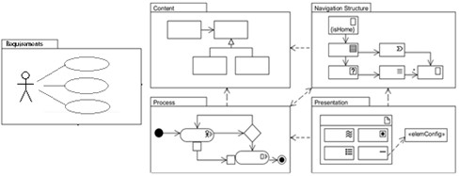
METODOLOGÍA UWE
Metodología detallada orientada a aplicaciones web basada en técnicas UML, que permite guiar todo el proceso de desarrollo, mediante el uso del meta modelo.

Slide 17
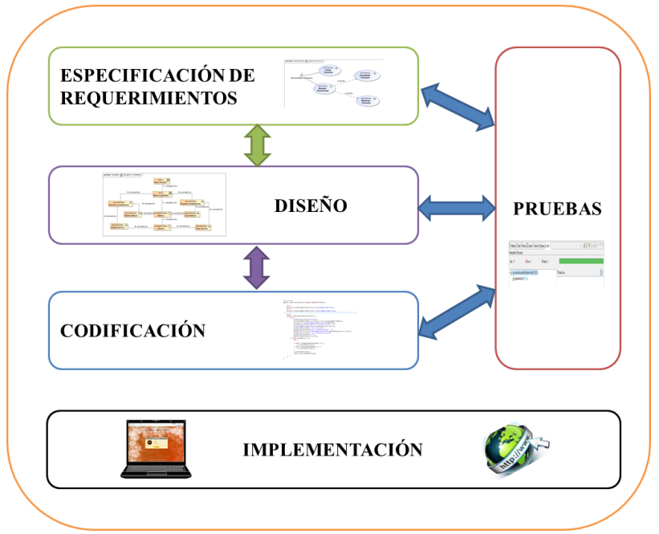
FASES UWE

Slide 18
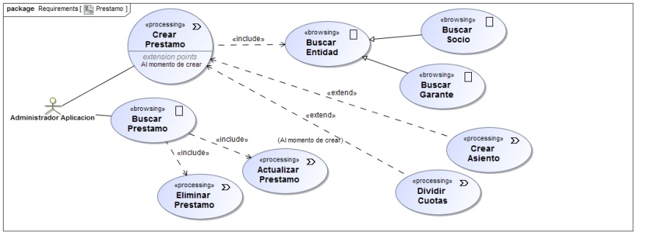
ANÁLISIS Y DISEÑO
Especificación de Requerimientos, Modelo de casos de uso.

Slide 19
Actor - Caso de Uso Gestionar Préstamo
Actor | Administrador Aplicación
Objetivo | Crear documento de tipo préstamo.
Caso de Uso Gestionar Préstamo
Caso de Uso | Gestionar Préstamo
Objetivo | Gestionar documento de tipo préstamo.
Resumen | El actor busca, crea, edita y actualiza documentos de tipo préstamo.

Slide 20
Caso de Uso Buscar Entidad
Caso de Uso | Buscar Entidad
Objetivo | Buscar entidad dentro de lista de socios.
Resumen | El actor da clic en el botón socio o garante, se abre una nueva interfaz para buscar y poder seleccionar el socio o garante según corresponda, para el préstamo.
Caso de Uso Dividir en Cuotas
Caso de Uso | Dividir en Cuotas
Objetivo | Dividir el valor total del préstamo en cuotas de acuerdo al número de pagos.
Resumen | Al ingresar el número de cuotas se genera la tabla de pagos con la fecha a pagar y los valores distribuidos en valor de cuota, valor de interés y valor total a pagar. Al ingresar el monto consulta la tasa que se aplicará a ese valor y calcula el valor de interés y total del préstamo. Además se re calculan los valores de cuotas de acuerdo al total.

Slide 21
Caso de Uso Crear Asiento
Caso de Uso | Crear Asiento
Objetivo | Crear asiento del documento creado.
Resumen | Al grabar el documento si están todos los campos requeridos llenos crea el documento en estado pendiente y crea el asiento contable atado a dicho documento.
Caso de Uso Impresiones Préstamo
Caso de Uso | Impresiones Préstamo
Objetivo | Imprimir reporte de asiento contable y tabla de pagos del préstamo.
Resumen | El reporte de la tabla de pagos tendrá datos una vez grabado el documento. Una vez contabilizado el documento se podrá imprimir el asiento contable del préstamo.

Slide 22
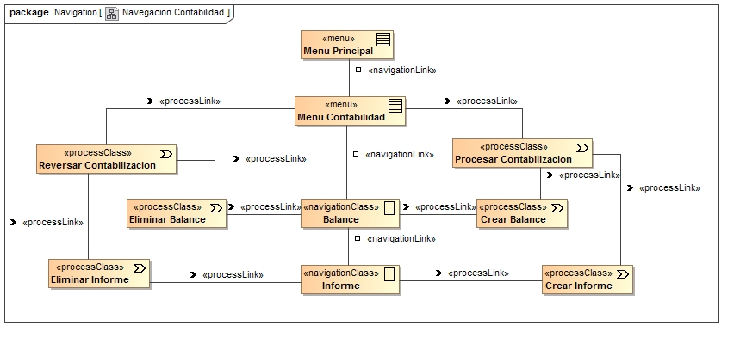
Diseño, Modelo Navegacional

Slide 23
TEST UNITARIO

Slide 24
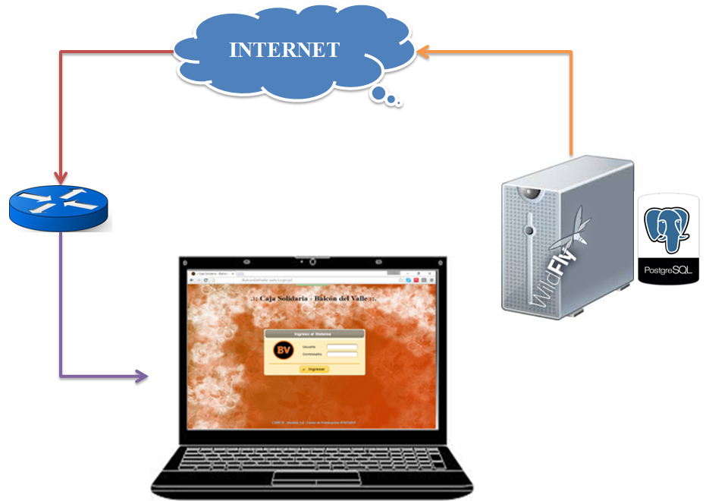
SISTEMA CSBV
Arquitectura Física

Slide 25
SISTEMA CSBV
Arquitectura Lógica

Slide 26
PRESENTACIÓN SIS-CSBV
http://localhost:8081/BalconDelValle-web/

Slide 27
CONCLUSIONES
Se cumplió con los objetivos planteados en el proyecto al realizar el diseño, la construcción e implementación del sistema web para la administración de la CSBV.
La metodología UWE, utilizada en la elaboración de este proyecto ha sido de mucha utilidad ya que durante todo el proceso ha sido una guía, desde la especificación de requerimientos.
UWE permite diseñar e implementar aplicaciones web basándose en los requerimientos del cliente y mediante los modelos que esta metodología nos presenta hace más intuitiva y clara la aplicación.

Slide 28
CONCLUSIONES
El SIS-CSBV automatiza los procesos de contabilización de documentos, generación de balance e informe mensual lo que reduce el tiempo de ejecución en estas labores que anteriormente eran manuales.
Un sistema contable debe administrarse bajo las reglas impuestas por la entidad reguladora correspondiente, para este caso la SEPS (Superintendencia de Economía Popular y Solidaria).

Slide 29
RECOMENDACIONES
En el futuro al implantar el SIS-CSBV se recomienda tenerlo en la nube junto a la base de datos para no tener restricción de ingreso mediante red local, es decir poder conectarse al aplicativo desde cualquier lugar con solamente tener acceso a internet en el ordenador.
La metodología UWE usada en este proyecto ha sido beneficioso; sin embargo se recomienda tomar en cuenta el plazo y la dificultad del desarrollo para poder aplicar la metodología adecuada.

Slide 30
RECOMENDACIONES
El administrador del sistema debe ser una persona con pleno conocimiento del giro del negocio y del aplicativo, para realizar los procesos de manera rápida.
Se recomienda revisar periódicamente la página de la entidad reguladora de manera que las cuentas contables y reglas se encuentren actualizadas.

